Slide 1
泰坦尼克号
第二组
洪崇钦、蔡锦富、郑丽凝、黄裕香

Slide 2
目 录
CONTENTS
01
运行
02
代码结构概述
03
分析数据
04
数据可视化
05
数据清洗
06
模型

Slide 3
运行
01

Slide 4


01.运行
运行系统：windows10
运行环境：python 、pandas、numpy、random、seaborn、matplotlib、 sklearn

Slide 5
代码结构概述
02

Slide 6

02.代码结构概述
数据集：包含 test.csv（测试数据）
train.csv（训练数据）
taitannikehao.ipynb：notebook代码文件，其包含了对test,train两类数据的处理，以及预测模型。

Slide 7
分析数据
03

Slide 8
03.分析数据
显示部分数据
train_df.head(5)
输出前5行
查看各特征的各项指标
train_df.describe()
查看各数据特征的count、mean、std等
查看数据特征
train_df.columns.values
即数据的列索引

Slide 9
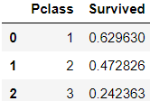

03.分析数据
验证存活率与地位之间的关系
验证存活率与性别之间的关系
train_df[['Pclass','Survived']].groupby(['Pclass'],as_index=False).mean().sort_values(by='Survived',ascending=False)
train_df[['Sex','Survived']].groupby(['Sex'],as_index=False).mean().sort_values(by='Survived',ascending=False)

Slide 10
数据可视化
04

Slide 11
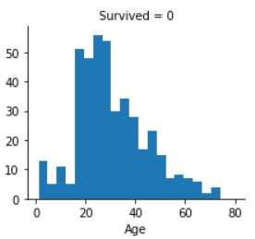
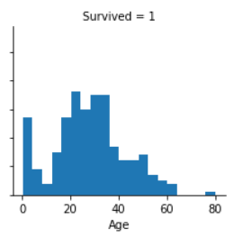
04.数据可视化——Age
由直方图可以看出年龄较高和年龄较低的存活率较高，而20-40年龄段的乘客生存和死亡的人相差不多（生存下来的原因是他们存活能力较强，而死亡的原因可能是他们为了救助老人和小孩）
g = sns.FacetGrid(train_df,col='Survived')
g.map(plt.hist,'Age',bins=20)

Slide 12
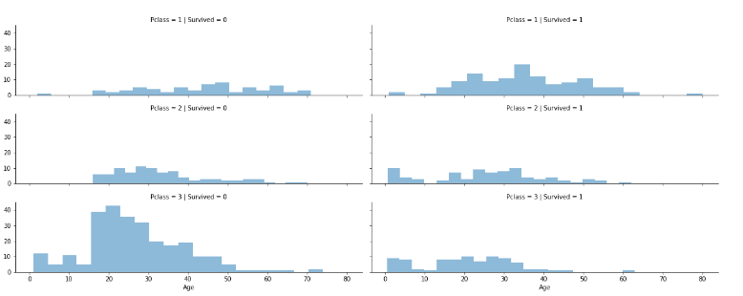
04.数据可视化——Pclass
由直方图可以看出，地位越高存活率越高
grid = sns.FacetGrid(train_df,col='Survived',row='Pclass',size=2.2,aspect=3.8)
grid.map(plt.hist,'Age',alpha=.5,bins=20)
grid.add_legend()

Slide 13
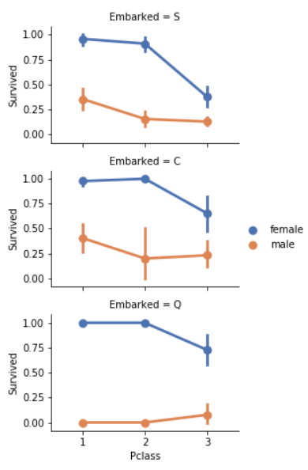

04.数据可视化——Embarked
由三个折线图可以得出：女性无论在哪个港口登船，其存活率都高于男性；不同港口的存活率由高到低C>Q>S。
grid=sns.FacetGrid(train_df,row='Embarked',size=2.2,aspect=1.6)
grid.map(sns.pointplot,'Pclass','Survived','Sex',palette='deep',hue_order=["female","male"])
grid.add_legend()

Slide 14
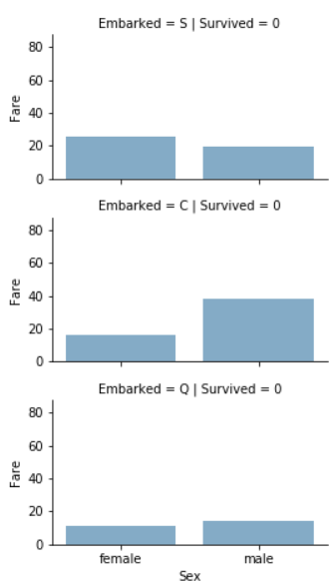
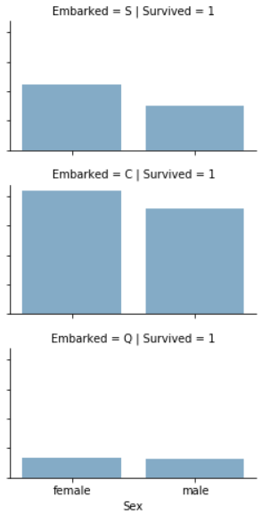
04.数据可视化——Sex
由直方图可看出女性的存活率高于男性
grid=sns.FacetGrid(train_df,row='Embarked',col='Survived',size=2.2,aspect=1.6)
grid.map(sns.barplot,'Sex','Fare',alpha=.6,ci=None,order=['female','male'])
grid.add_legend()

Slide 15
数据清洗
05

Slide 16
05.数据清洗——思路
去除影响存活率较小的特征
将famale换成1，male换成0，S换成0，C换成1，Q换成2，因为后面处理数据时要求数据的类型为数值
在前面分析数据时，得出有些数据缺失或为空值，因此要对其补全

Slide 17
05.数据清洗——核心代码
去除：train_df = train_df.drop(['Name','PassengerId','Ticket','Cabin'],axis=1)
置换：dataset['Sex'] = dataset['Sex'].map({'female':1,'male':0}).astype(int)
填充：dataset['Embarked'] = dataset['Embarked'].fillna(freq_port)

Slide 18
模型
06

Slide 19
06.模型
训练模型
随机森林
X_train = train_df.drop('Survived',axis=1)
Y_train = train_df['Survived']
X_test = test_df.drop('PassengerId',axis=1).copy()
print(X_train.shape,Y_train.shape,X_test.shape)
random_forest = RandomForestClassifier(n_estimators=100)
random_forest.fit(X_train,Y_train)
Y_pred = random_forest.predict(X_test)
acc_random_forest = round(random_forest.score(X_train,Y_train)*100,2)
print(acc_random_forest)
#最终获得改模型的预测准确率

Slide 20
感谢观看
2020
Bye~
汇报小组：第二组
2020/07

